Slide 1
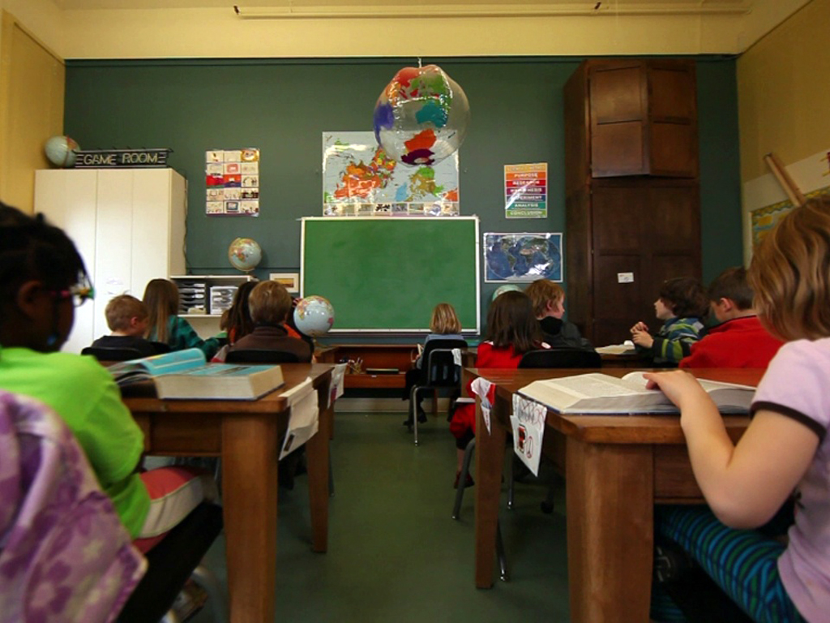
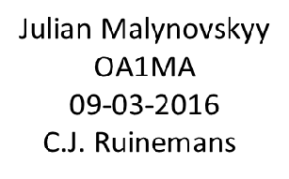

Slide 2
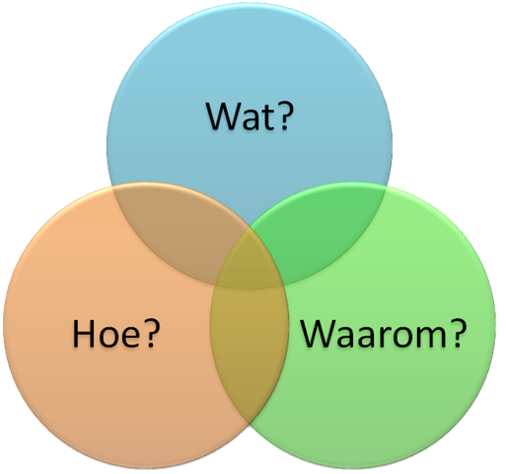
Korte inleiding + inhoudt
Voor een opdracht voor het vak Media, ga ik jullie wat vertellen over media zelf. We behandelen de volgende punten:
Wat is het nou precies? + soorten.
Is het gevaarlijk?
Wat kun je ermee?
Waarvoor moet je oppassen?
Voordelen & Nadelen mediagebruik.

Slide 3
- Media wordt zo goed als iedere dag gebruikt. Het is onderdeel van het dagelijks leven. - Whatsapp, Facebook, Twitter, Instagram enz. - Zo komen we met elkaar in contact
Hoofdstuk 1 - Wat is het nou precies en welke soorten zijn er?

Slide 4
- Jouw omgang met media bepaalt het gevaar. - Scammers, Groomers - Zomaar dingen op internet zetten - Vertrouwen van andere mensen
Hoofdstuk 2 - Is het gevaarlijk?

Slide 5
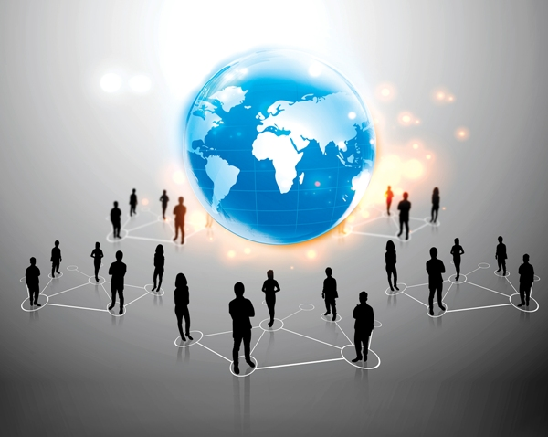
- Nieuwe mensen leren kennen - Tijd gaat sneller - Informatie krijgen - Plezier - Jouw ervaringen delen
Hoofdstuk 3 - Wat kun je ermee?

Slide 6
- Scammers - Kinderlokkers - Fakers - Wat online staat blijft online Hieronder staat nog een filmpje voor de duidelijkheid.
Hoofdstuk 4 - Waarvoor moet je oppasssen?
http://www.rtlxl.nl/#!/editie-nl-216694/926db099-a2ba-4924-b47f-75f73fcc0c2b

Slide 7
Hoofdstuk 5 - Voordelen & Nadelen mediagebruik.
Voordelen | Nadelen
1. Plezier | 1. Kinderlokkers
2. Vrienden maken | 2. Scammers
3. Up-to-date blijven | 3. Fakers
4. Foto’s delen | 4. ‘’in game’’ kosten
5. In contact met anderen | 5. Eens online, altijd online.
 | 6. Niet traceerbaar

